Slide 1

DMExpress
한국비지네스써비스 Syncsort 팀
July 2019
Notes:
안녕하십니까. 한국비지네스써비스 Syncsort 지원 팀 이준석입니다.
바쁘신 중에도 참석 해 주셔서 진심으로 감사 드립니다.
행복의 비밀은 자신이 좋아하는 일을 하는 것이 아니라 자신이 하는 일을 좋아하는 것이다. – 앤드류 매투스 –
세상을 보는 데는 두 가지 방법이 있다. 모든 만남을 우연으로 보는 것과 기적으로 보는 것이다.
- 알버트 아인슈타인 -

Slide 2
AGENDA
DMX Overview, 장점
DMX 기능, 적용사례
DMX Demo (유용한 기능)
Q&A

Slide 3
DMExpress Overview, 장점
Notes:
큰 카데고리에서 Syncsort가 주장하는 메시지를 간단히 보겠습니다.

Slide 4
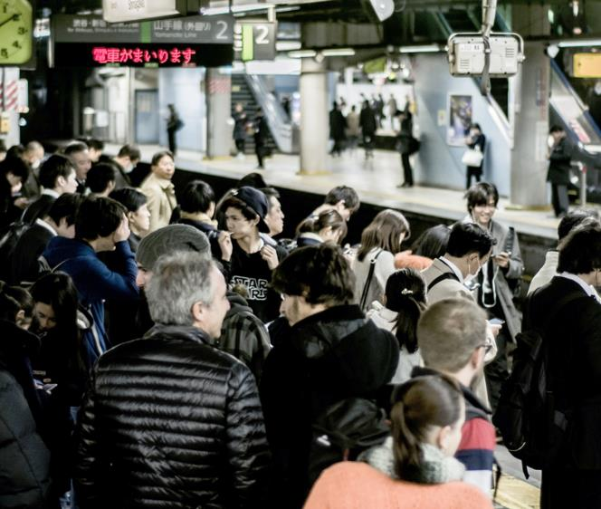












Introducing 한국비지네스써비스
1973년 창립, 46년 이상 정직과 신뢰로 지원
고객에게는 최고 품질의 솔루션을 제공
비즈니스 파트너에게는 최고의 성과를 공유
국내 최초의
소프트웨어 전문회사
공공 22개 사
금융 55개 사
서울시 서초구 반포본동 H-308 (9호선 구반포 역) 소프트웨어사업본부
어플리케이션 관리 솔루션
데이터 관리 솔루션
정보 관리 솔루션
보안 관리 솔루션
세계적인 명성과 검증된 소프트웨어 제품을 국내 정보 기술 발전을 위하여 공급해 온 국내 최초의 소프트웨어 전문 회사
제조 13개 사
통신 6개 사
SI 19개 사
기타 12개 사
고객 127개 사
Notes:
30년 사업자등록증 변경. 2002년 입사 17년 18년 차
1992년 미국 SYNCSORT 사 독점 판매 계약체결. 27년 동안 한국에서 사업.
메인프레임 부터 기술 지원한 회사 / 베리타스의 경우 국내 처음 도입 후 성공. 초대 지사장도 KBS출신.
MicroFocus는 머큐리 LoadRunner를 국내에 처음 도입 후 성공 후 지사가 들어옴. HP에서 Merge 후 MicroFocus에서 지분 인수
Symantec 보안 솔루션

Slide 5






























Introducing Syncsort
>7,000 customers
84 of the Fortune 100
Customers in >100 countries
Global leader in Big Iron to Big Data
Headquarters: Pearl River, NY U.S. LOCATIONS
Burlington, MA; Dublin, OH; Irvine, CA; Oakbrook Terrace, IL; Raleigh, NC; Rochester, MN
GROWING GLOBAL PRESENCE
U.K., France, Germany, Netherlands, Israel, Hong Kong, Japan, Brazil, India, Australia
Big Iron to Big Data는 기존 데이터 시스템을 최적화하고 이러한 시스템의 중요한 데이터를 차세대 분석 환경으로 전달하는 솔루션으로 구성됩니다. 최근 빠르게 성장하는 시장 부문이다.
Notes:
Centerbridge 파트너스 : 2005년 설립. $25Billion ($250억, 28조)
우리는 많은 대기업에서 C-레벨 임원들을 위해 레이더 스크린에 높은 두 가지 핵심 가치 제안에 초점을 맞춘 정보 관리의 하위 부문인 빅 아이언 투 빅 데이터 공간의 리더로 자리매김했다.
1. 기존 환경에서 실행되는 트랜잭션 애플리케이션(일반적으로 메인프레임 또는 IBM i)인 기존 데이터 시스템의 비용을 절감하고 성능과 가용성을 개선해야 함
2. 이러한 시스템(폐쇄 시스템)에서 데이터를 소싱하고 해당 데이터를 분산하여 차세대 분석 환경에서 사용할 수 있도록 해야 함
이 강력한 위치를 바탕으로 우리는 새로운 목적의식을 가지고 앞으로 나아가고 있다.
We have become established as the leader in the Big Iron to Big Data space, a sub-segment of information management that is focused on two core value propositions that are high on the radar screen for C-level execs at many large enterprises:
Need that enterprises have to reduce the cost and improve the performance and availability of traditional data systems, which tend to be transactional applications that run in legacy environments – generally mainframe or IBM i
Need to source data from those systems (closed systems) and liberate that data to make it available to next generation analytic environments
Building on this strong position, we are moving forward, advancing data, with a new sense of purpose …

Slide 6

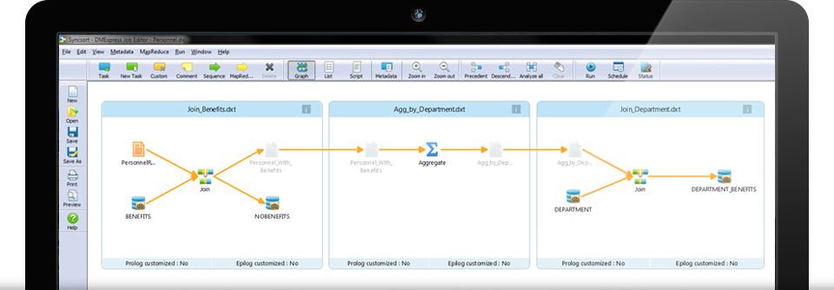
DMExpress Overview
 | 5분 안에 설치
 | 간단한 관리
 | 템플릿 중심 개발
 | 튜닝 불필요
 | 2 일 교육으로 누구나 사용
데이터를 쉽고 빠르게 다루는 솔루션
Notes:
Advancing Data 진보된 데이터
신규 기술 투자를 위해서는 자금 배분이 필요한데 기존 시스템을 유지 비용 제어가 필요합니다.
그리고 기존 시스템의 데이터를 잘 유지하고 있어야 합니다. 소홀히 할 수 없는 부분입니다.
기존 시스템과 새로운 시스템의 데이터 결합이 필요합니다.

Slide 7
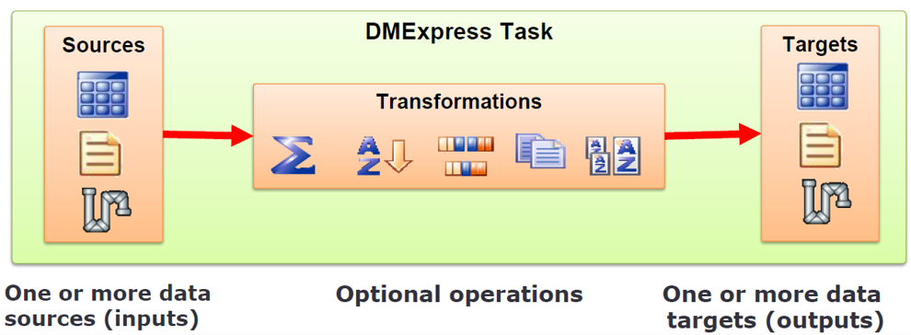
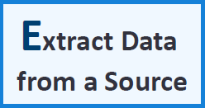

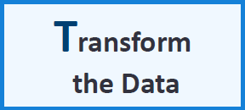
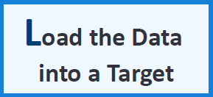








DMExpress Overview
(데이터 추출)
(데이터 가공)
(데이터 저장)
(예시)
Notes:
Advancing Data 진보된 데이터
신규 기술 투자를 위해서는 자금 배분이 필요한데 기존 시스템을 유지 비용 제어가 필요합니다.
그리고 기존 시스템의 데이터를 잘 유지하고 있어야 합니다. 소홀히 할 수 없는 부분입니다.
기존 시스템과 새로운 시스템의 데이터 결합이 필요합니다.

Slide 8
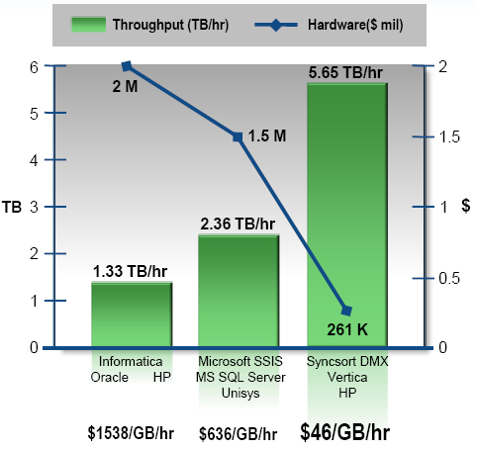
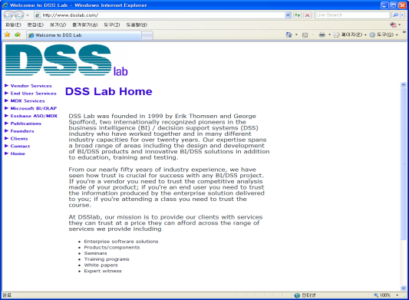
ETL World 세계 신기록
DMExpress™ v4.8이 5.4TB의 raw TPC-H data를 추출, 변환, 정제와 로드 (Vertica Analytic Database) -> 57분21초51
Server : HP Blade System c7000 x86 OS : RedHat Linux
DSS Labs에 의해 독립적으로 검증
[신 기록] - DMExpress, Vertica, HP 5.4TB 데이터 처리 시간 : 57분21.51초
[이전 기록] – Microsoft, Unisys 1.0TB 데이터 처리 시간 : 25분20.00초
1.0TB 처리 시간 : 10분 37초
Notes:
TPC-H : 대상 : 의사결정지원 시스템 / 대량의 데이터 시험, 복합적인 임시 조회(Ad-hoc Query)등의 시험에 사용
TPC-C : 대상 : OLTP / 가장 일반적인 성능 시험
TPC-R : 비즈니스 Reporting 생성
TPC-W : 전자상거래
TPC Benchmark ™ H (TPC-H)는 의사 결정 지원 벤치 마크입니다. 비즈니스 지향적 인 임의 (ad-hoc) 쿼리 및 동시 데이터 수정 모음으로 구성됩니다. 데이터베이스에 채워지는 쿼리와 데이터는 광범위한 산업 전반의 관련성을 가지기 위해 선택되었습니다. 이 벤치 마크에서는 대용량 데이터를 검사하고 고도의 복잡성으로 쿼리를 실행하며 중요한 비즈니스 질문에 대한 답변을 제공하는 의사 결정 지원 시스템을 보여줍니다. TPC-H에 의해보고 된 성능 메트릭은 TPC-H 시간당 복합 쿼리 성능 메트릭 (QphH @ Size)이라고하며 쿼리 처리를위한 시스템 기능의 여러 측면을 반영합니다. 이러한 측면에는 쿼리가 실행되는 데 사용되는 선택된 데이터베이스 크기, 쿼리가 단일 스트림에 의해 제출 될 때 쿼리 처리 능력 및 여러 동시 사용자가 쿼리를 제출할 때의 쿼리 처리량을 나타냅니다.
1. TPC란? 트랜잭션 처리 성능 평의회(Transaction Processing Performance Council)에서 발표한 벤치마크(benchmark) 테스트 모델들이다. 보통 TPC라고 하면, 트랜잭션 처리 성능 평의회를 뜻하지만, TPC-alphabet 으로 표기 하여, 벤치마크 테스트 모델을 이야기 한다. TCP는 온라인 트랜잭션 처리(Online Transaction Processing) 시스템의 처리 성능을 평가하는 기준이 된다. 2. 트랜잭션 처리 성능 평의회란? 온라인 트랜잭션 처리(OLTP) 시스템의 처리 성능을 측정하는 성능 평가 기준의 표준 규격을 제정하기 위해 1988년에 결성된 비영리 단체. 사무국은 미국 캘리포니아 주의 산호세에 있다. 미국의 탠덤, DEC, IBM, 영국의 ICL, 일본의 NEC 등 OLTP 시스템 제조업체 34개사와 반도체 제조업체, 사용자 단체 등이 참가하여 OLTP 시스템의 성능 평가 기준을 ‘TPC 벤치마크’라는 이름으로 발행하고 있다. 1989년에 발표한 TPC 벤치마크 A 모델을 시작으로 TPC-A, TPC-B, TPC-C, TPC-D 등 4종류의 표준 규격을 결정했으나 이들은 이미 구형이 되었고, TPC-H(애드 혹 결정 지원), TPC-R(비즈니스 보고 결정 지원), TPC-W(웹 전자 상거래) 등이 새로이 규격화되었다. TPC 벤치마크를 공표하기 위해서는 TPC 위원회에 완전 공개 보고서(FDR:Full Disclosure Report)를 제출하여 승인을 받아야 한다. FDR에는 테스트 실시 시의 시스템 구성이나 가격을 명시해야 한다. TPC 벤치마크는 네트워크를 포함하는 하드웨어 성능과 운영 체계(OS)를 포함하는 소프트웨어 성능을 종합해서 평가할 수 있는 것이 특징이다. TPC 벤치마크의 결과는 성능치와 가격 대 성능비로 표시된다. 출처: https://hackereyes.tistory.com/entry/바람이-TPC란 [행복이 아버지]

Slide 9
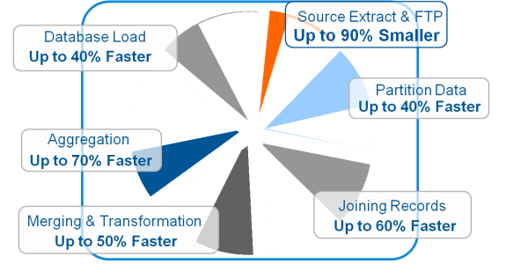



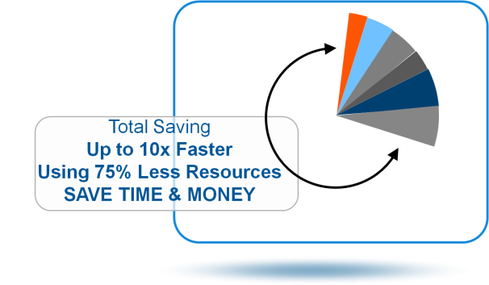

수백 번 검증된 특허 받은 알고리즘의 효과
데이터 Sort는 ETL의 모든 측면에 영향
Syncsort 는 1968년 이후
고성능 Sort 분야의 시장 선도자!
Sort
6개 특허 + 3개 특허 진행 중
Join
3개 특허 + 3개 특허 진행 중
Aggregate
3개 특허 + 3개 특허 진행 중
Copy
Direct, block level read I/O
80% of ETL

Slide 10




장점
Easy of Use
High Performance
Reliability
쉽게 배우고 적용 가능
No Coding, No Tuning
Design Once, Deploy Anywhere
ETL World 세계 신기록
Sort 엔진을 탑재한 ETL 솔루션
Sort, Join 분야 특허 기술
50년 이상 성능 관련 솔루션
100개 국 이상, 고객 사 7,000 이상
Fortune 100 의 84% 이상
Notes:
중요 데이터 활용
Optimize : 데이터 인프라 최적화 – 데이터 가용성, 보완 보장
Integrate : 기존 인프라와 미래의 인프라 연결
Advnace : next wave 를 위한 기술 혁신 준비

Slide 11
DMExpress 기능, 적용사례
Notes:
큰 카데고리에서 Syncsort가 주장하는 메시지를 간단히 보겠습니다.

Slide 12
DMExpress 기능
기 능 | 기 능 상 세 설 명
SORT | 레코드 정렬 기능으로 다중 Sort키 적용 가능 시스템 Sort대비 5~10배의 Sort 성능 지원 사용자가 정의한 Sort Order 방식 지원
COPY | Sort작업 없이 필요한 레코드나 필드 추출 기능
MERGE | 2개 이상의 파일을 한 개의 파일로 병합하는 기능
JOIN | 파일을 Join하여 Left, Right, Inner, Outer Join 기능 서로 다른 파일을 비교할 수 있으며 CDC기능도 구현
REFORMAT | Source 파일에서 필요한 필드만 선택하여 추출가능 레코드 레이아웃 변경 및 추가된 신규 필드 추가
FILTER | 데이터 파티션과 레코드 선택 추출 조건에 따른 데이터 추출 기능으로 다중 output 지원
SUMMARIZE | 중복 데이터 제거 및 마스터 성 데이터 추출 기능 Sort 키 별 합산(Group by) 기능
기 능 | 기 능 상 세 설 명
Conversion | File Level, Record Level, Field Level 데이터 변환 필드 type이나 size를 변경하여 출력 가능
Aggregate | 동일 키 별 최대, 최소, 평균 값을 구하는 기능
Numbering | 레코드에 순차적으로 Numbering 하는 기능
고성능 연산 | Aggregate 기능을 고성능으로 처리
사칙연산 | 동일 레코드의 필드 간 사칙연산을 할 수 있는 기능
Date/Time 연산 | 일자,시간 데이터에 대한 +, - 를 할 수 있는 기능
BLANK 제거 | Blank 레코드를 일괄적으로 제거하는 기능

Slide 13

데이터 처리 방식
Tables / files
Flat Files
RDBMS
Flat Files
Flat Files
RDBMS
Fixed / variable
Flat Files
Flat Files
Flat Files
Tables / files
Flat Files
RDBMS
RDBMS
Fixed / variable
Flat Files
RDBMS
Tables / files
Flat Files
RDBMS
RDBMS
RDBMS
Flat Files
Fixed / variable

Slide 14
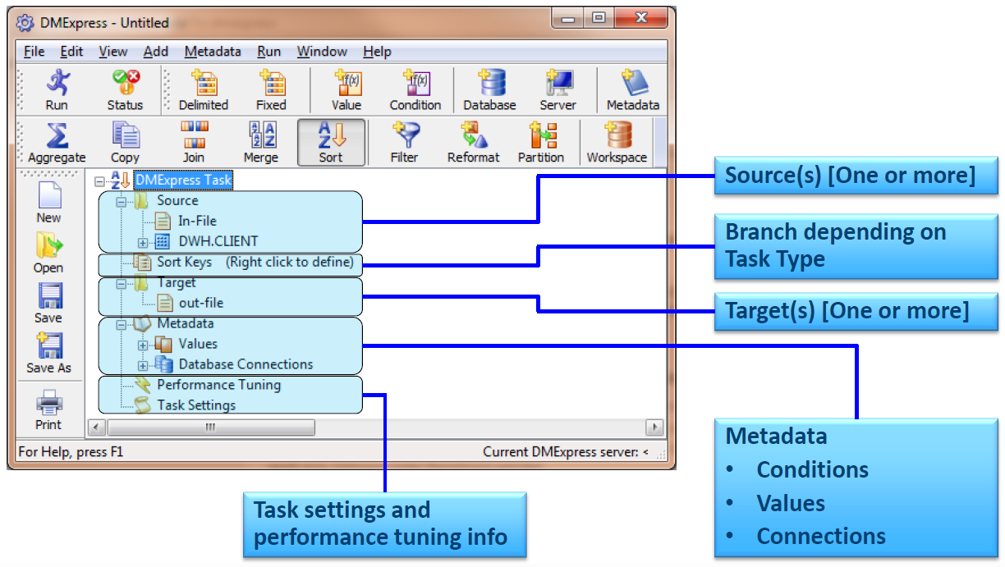
DMX GUI (간단한 화면 구성)

Slide 15
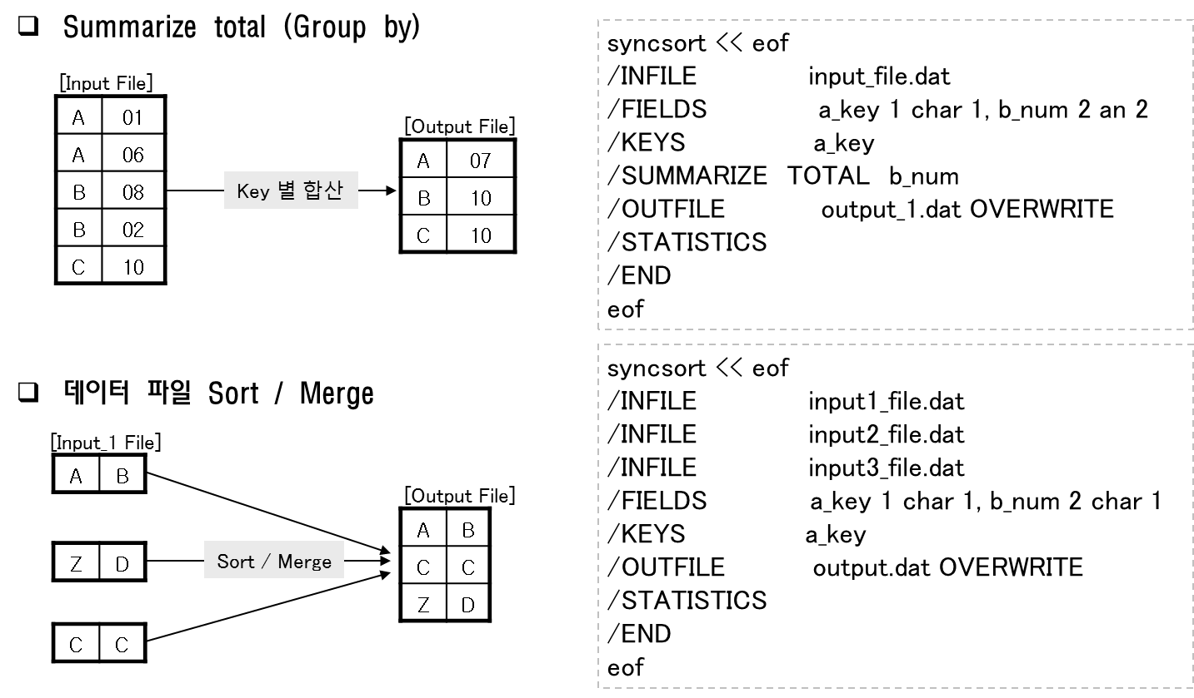
DMExpress Script

Slide 16
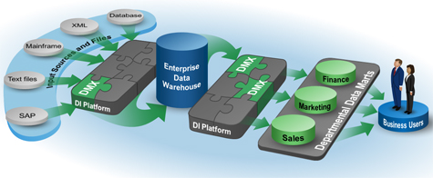
적용 사례
Data Integration Acceleration
- 데이터 처리 작업의 병목현상 제거 : 50% 이상 절감 가능
- 현재의 H/W자원을 적게 사용 : 메모리 사용량 50% 절감, CPU 사용량 60% 절감
- GUI 개발 환경 제공 : 1주일 안에 적용 가능하며 핸드코딩 대비 75%정도의 개발 생산성
Notes:
DI 솔루션들이 성능보다는 기능에 중점을 두고 있어서 이 부분을 서로 협력해서 고객의 이슈를 해결 해 드림.

Slide 17
적용 사례
Data Integration Acceleration
데이터 통합 문제의 80%가 데이터 처리 병목 현상에서 비롯되었습니다.
DI Tools Focus:
80% Features
20% Performance
20% Features
DI Challenges:
80% Performance
- 데이터 처리 작업의 병목현상 제거 : 50% 이상 절감 가능
- 현재의 H/W자원을 적게 사용 : 메모리 사용량 50% 절감, CPU 사용량 60% 절감
- GUI 개발 환경 제공 : 1주일 안에 적용 가능하며 핸드코딩 대비 75%정도의 개발 생산성
Notes:
DI 솔루션들이 성능보다는 기능에 중점을 두고 있어서 이 부분을 서로 협력해서 고객의 이슈를 해결 해 드림.

Slide 18








적용 사례
Customer | DI Platform | Key Information
 |  | Industry | Business Challenge | Solution | Benefit Impact
 | IBM DataStage | 금융 서비스 | 대출 자산 시스템에 대한 SLA 준수 불이행으로 대출 발생이 지연 됨 | M/F데이터를 변환 및 가공 후 DataStage로 Load 정확한 시간에 CDC | 대출발생 프로세스 관련 SLA 충족 4시간 작업을 1시간 미만으로 속도개선 CDC작업 2시간 미만으로 속도개선
 | Informatica | 의료 | VIP고객 유지 | 정확한 시간에 CDC | 고객이탈 방지 월 작업에서 일작업으로 DW 개선
 | Informatica | 금융서비스 | 새로운 예측분석 서비스의 지연으로 인한 매출감소(SLAs : 5일) | informatica의 느린 Join과 Aggregation 작업 대체 Informatica를 위해 Pre-Sort작업 | 예정대로 새로운 서비스 개시 Met production SLAs. 주 단위에서 5시간으로 프로세스 개선
 | Informatica | 금융서비스 | 데이터 생성이 36시간 이상 걸리는 ODS에 기반하여 의사결정이 지연 됨 | CDC작업 매일 밤 22억 건의 업데이트가 일어나는 데이터 저장소 | SLA에 충족 100명의 주요 업무 사용자에게 적시에 정보 제공
 | Microsoft SSIS | 게임 | 웹 분석 작업 1-2일 지연됨 | 수 백 라인의 SQL의 대체작업. | SLA에 충족 2-3일 작업을 5시간으로 단축 사용자 응답시간 개선
 | Informatica | 통신 | 어플리케이션 최신화 작업 중 데이터 변환의 병목현상으로 인한 신규 고객 서비스가 중지 됨 | 다중 DMExpress 작업을 Informatica 환경에 접목 | 데이터 변환시간 192hr에서 8hr로 단축 7일 동안 중지되었던 신규 고객 provisioning 해결
 | Informatica | 금융서비스 | 데이터 프로세싱 불능으로 인한 서비스 모델 및 대리점 판매에 장애발생 | Informatica 환경에 Sort와 Merge 작업 | 각 대리점의 고객 위주의 맞춤형 홍보에 요구되었던 SLA 충족
 | Informatica | 금융서비스 | 18M에서 100M 레코드로 데이터 폭증으로 인한 일일 거래 감시 레포트 지연 | 87% 속도 개선되는 Join작업 진행 | SLA 충족 데이터 사이즈에 대한 목표된 성장 준수
- 4시간→1시간 미만
- CDC 2시간 미만
DW : 월작업 -> 일작업
주 단위 -> 5시간
적시에 정보 제공
2~3일 -> 5시간
192시간 -> 8시간
대리점별 맞춤 홍보 가능
데이터 사이즈 증가 대처
Notes:
DI 솔루션들이 성능보다는 기능에 중점을 두고 있어서 이 부분을 서로 협력해서 고객의 이슈를 해결 해 드림.

Slide 19
적용 사례 (계리시스템)
적 용 분 야 . 계리시스템에 필요한 데이터 추출, 가공, 적재 업무 . 다른 시스템에 존재하는 데이터를 주기적으로 계리시스템으로 이동하는 배치업무에서 사용
적 용 방 식 . 업무 요건에 맞게 DMExpress Application을 개발 후 스케줄러를 이용하여 수행 . 타 시스템 DB의 데이터를 SAM File로 unload 후 계리시스템 DB에 load하는 작업 . 대량의 데이터를 쉽고 빠르게 추출, 적재하는 업무에 적용 사용 중
관련 시스템 DB
계리시스템 DB
(Sort)
(Load)
SAM File
Output
DB
DB
(Unload)
DB
SAM File
Output
(Join)
(Load)
DB
SAM File
(Unload)
(Conversion, Reformat, Load)

Slide 20
적용 사례 (전사 배치 업무)
적 용 분 야 . 대용량 데이터 가공 처리 업무 . 업무 시간 Open 전에 데이터를 처리하기 위한 야간 배치업무에서 사용
적 용 방 식 . 업무 별 배치 요건을 DMExpress Script 로 개발 후 스케줄러를 이용하여 수행 . 업무 별 DB에서 조건 별로 SAM File로 unload 후 Sort, Merge, Join, Filter, Reformat 작업 . Target Table에 적재하기 전 데이터 Conversion 작업 병행
Source DB
Target DB
(Sort)
SAM File
Output
DB
DB
DB
SAM File
Output
(Join)
DB
결과조회
SAM File
Output
(Conversion, Reformat)

Slide 21
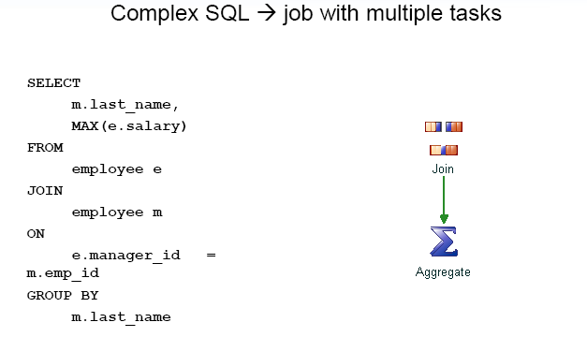
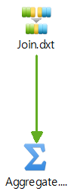
적용 사례 (SQL 성능향상)
SQL
Migration
DI Acceleration
Batch Solution
Big Data Solution
DMExpress 실행 시간 | SQL 실행 시간 | SQL 대비 DMExpress성능
3시간 54분 ( 0.16 Days) | 80시간 ( 3 Days 8Hours) | 20배 이상 향상 (76시간 이상 절감)
작업 시간 단축으로 인한 서비스 개선
(주말 작업으로 가능)
Offloading에 의한
파일 시스템 사용
(DB자원 사용 절감)
Temp Table
사용량 감소
(DB스토리지 절감)

Slide 22
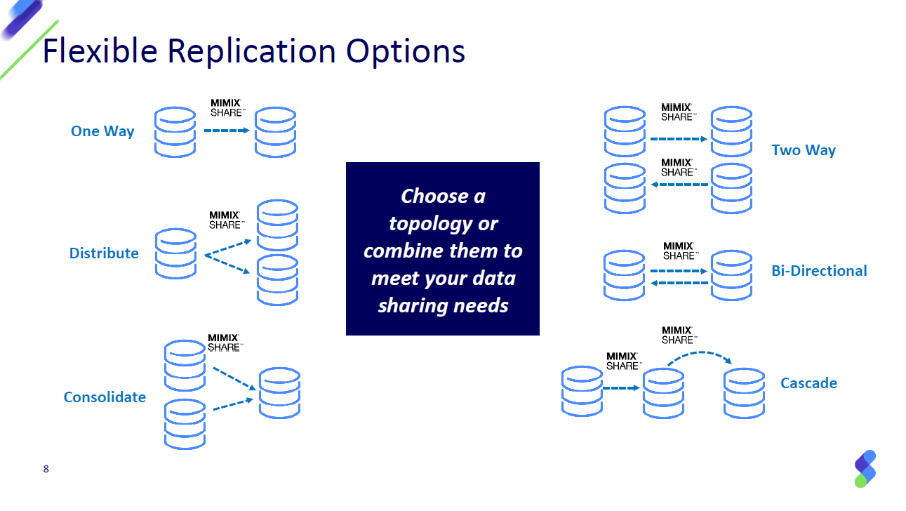
Topology를 선택, 결합하여
데이터 공유 요구 사항 충족

Slide 23
DMExpress Demo
Notes:
큰 카데고리에서 Syncsort가 주장하는 메시지를 간단히 보겠습니다.

Slide 24
DMExpress Demo
Complex Job (Join+Aggregate+Lookup)
항공 실 거래 데이터를 이용, 각 고객별 실제 거래 총 금액을 산출하여 테이블에 Insert
신규로 추가 된 고객과 거래내역이 없는 고객을 추출하여 각각의 테이블에 Update + Insert

Slide 25
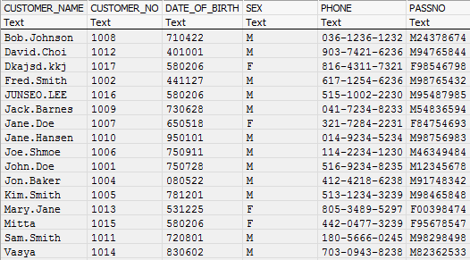
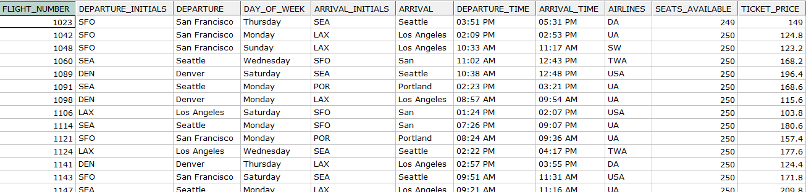
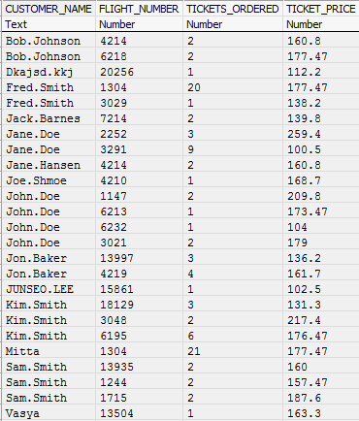
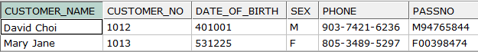
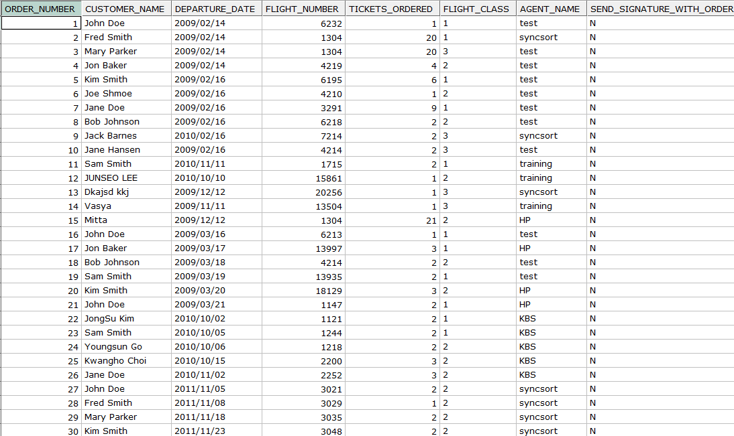
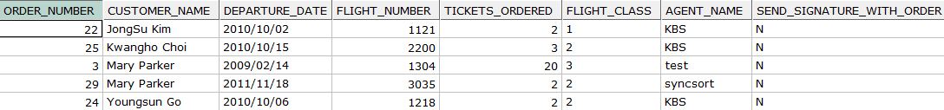
Data Flow
Flight Info Data (Lookup : Database Table)
Customer Master Data (LeftSide : SAM File)
No Transaction Data(Left Outer Join)
: Table Insert
New Customer Data(Right Outer Join)
: Table Insert
Transaction Data (RightSide : Database Table)
Transaction Data Per Customer : SAM File(Inner Join)

Slide 26
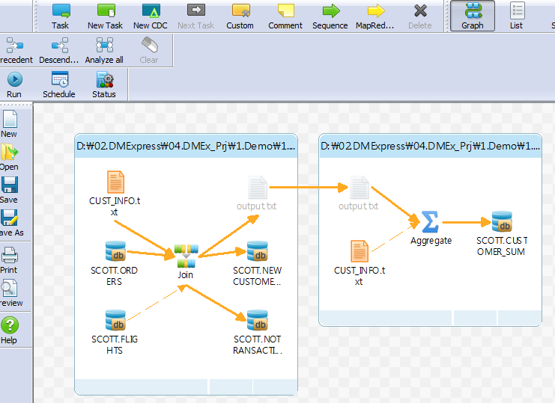
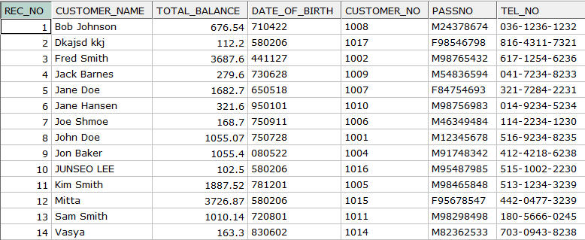
Data Flow
Lookup Table
Aggregated Data Table(Update + Insert)

Slide 27
개발은 단순하게 처리 시간은 짧게

